Slide 1
Pengukuran Echo Chamber di Media Sosial Indonesia Menggunakan Analisis Sentimen dan Deteksi Komunitas dengan Framework Echo Chamber Ratio (ECR) 2.0
Amalia Putri
Teknik Informatika Sekolah Teknik Elektro dan Informatika Institut Teknologi Bandung (ITB)
2025

Slide 2
Daftar Isi
1. Latar Belakang & Analisis Masalah
2. Rumusan Masalah & Tujuan
3. Solusi: Pipeline ECR 2.0
4. Tahapan Pipeline (5 Tahap Utama)
5. Implementasi: Web GUI
6. Dataset & Eksperimen
7. Hasil & Analisis
8. Kesimpulan & Saran

Slide 3
Latar Belakang & Analisis Masalah
Fenomena Echo Chamber:
• 73% populasi Indonesia aktif di media sosial
• Algoritma rekomendasi memperkuat filter bubble
• Pengguna hanya terpapar informasi sejalan pandangannya
• Memperkuat polarisasi & mempercepat penyebaran misinformasi
Keterbatasan Pendekatan Existing:
• Network-based: hanya analisis struktur graf,
mengabaikan konten dan sentimen
• Content-based: capture sentimen tapi miss
hubungan interaksi antar pengguna
• Belum ada pipeline otomatis end-to-end
untuk konteks bahasa Indonesia
Gap yang Diidentifikasi:
• Studi echo chamber di Indonesia masih
menggunakan pendekatan manual
• Tidak ada validasi statistik yang kuat
untuk hasil pengukuran echo chamber
• Model sentimen generic tidak optimal
untuk bahasa Indonesia informal
• Tidak ada perbandingan antar algoritma
deteksi komunitas
→ Diperlukan pipeline otomatis yang
menggabungkan analisis sentimen,
deteksi komunitas, dan validasi statistik

Slide 4
Rumusan Masalah & Tujuan Penelitian
Rumusan Masalah:
1. Bagaimana mengukur echo chamber secara kuantitatif di
percakapan media sosial Indonesia?
2. Bagaimana memvalidasi hasil pengukuran echo chamber
secara statistik agar hasilnya reliable?
3. Bagaimana membangun pipeline otomatis yang dapat
digunakan oleh peneliti tanpa memerlukan coding?
Tujuan Penelitian:
1. Mengembangkan pipeline otomatis end-to-end untuk
mengukur echo chamber menggunakan ECR 2.0
2. Mengimplementasikan multiple validation metrics:
Bootstrap CI, Permutation Test, Community Quality
3. Membangun web GUI interaktif sehingga pipeline
dapat digunakan tanpa pengetahuan programming
4. Menguji pipeline pada dataset nyata percakapan
di media sosial Indonesia

Slide 5
Solusi: Pipeline ECR 2.0 — Overview
Tahap 1
Input CSV
Dataset Twitter/X (from_id, username, text, reply, retweet, mention)
Tahap 2
Sentiment Analysis
Fine-tuned XLM-RoBERTa → p_neg, p_neu, p_pos per tweet
Tahap 3
Graf Interaksi
Directed weighted graph Node = username, Edge = interaksi
Tahap 4
User Leaning & Community
Leaning ∈ [-1,+1] + Leiden + Infomap (parallel community detection)
Tahap 5
ECR 2.0 & Validasi
ECR = intra/inter agreement + Bootstrap CI, Permutation Test, Quality Metrics
Output: 10 visualisasi PNG + CSV (users, communities) + TXT (ECR metrics, comparison) + Verdict echo chamber / non-echo chamber

Slide 6
Tahap 1: Preprocessing & Sentiment Analysis
Fine-tuned XLM-RoBERTa untuk Bahasa Indonesia
Model: cardiffnlp/twitter-xlm-roberta-base-sentiment-multilingual
• Di-fine-tune pada dataset sentimen Indonesia
• 3-class: negative, neutral, positive
• Output probabilitas: p_neg, p_neu, p_pos per tweet
Proses:
• Batch processing (batch_size=64, max_length=128)
• GPU acceleration (CUDA) jika tersedia
• Auto-caching: hasil inferensi disimpan ke CSV
→ tidak perlu re-run saat eksperimen berulang
Keunggulan vs Model Generic:
• Memahami bahasa informal Indonesia (slang, singkatan)
• Pre-trained pada data Twitter multilingual
• Fine-tuned spesifik untuk konteks isu Indonesia
Konversi ke User Leaning:
lean_scalar = p_pos - p_neg (range [-1, +1])
-1 = contra, 0 = neutral, +1 = pro topik

Slide 7
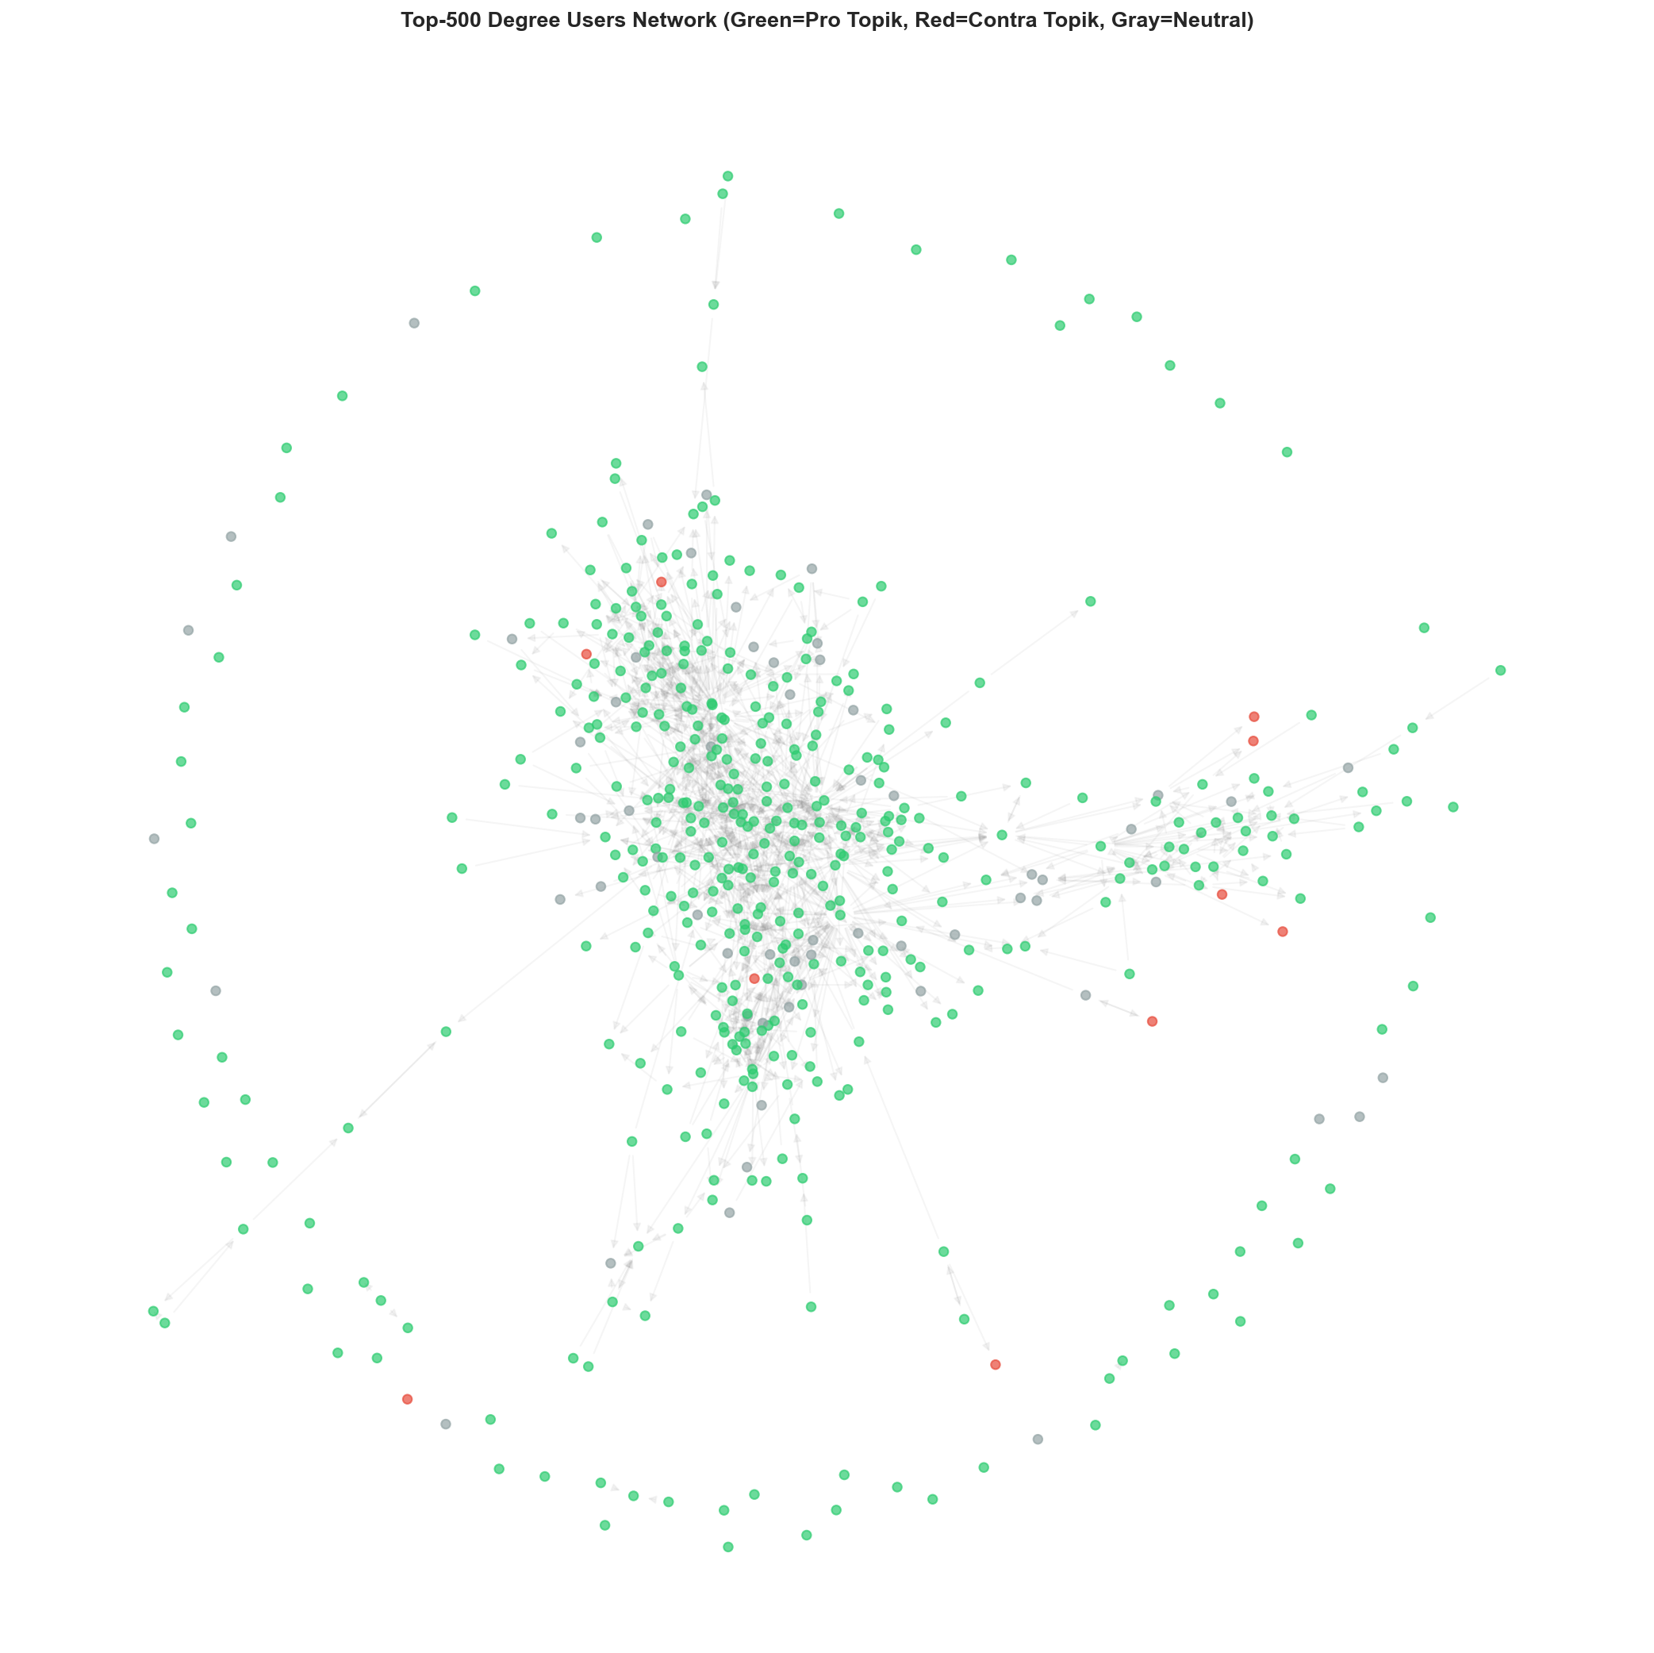
Tahap 2: Konstruksi Graf Interaksi
Directed Weighted Interaction Graph
Jenis Interaksi (Edge Types):
• Reply: user A membalas tweet user B
• Retweet: user A me-retweet tweet user B
• Mention: user A menyebut user B di tweet
Properti Graf:
• Directed: arah interaksi dipertahankan
• Weighted: bobot = jumlah interaksi antar user
• Node = username (bukan user ID)
• Filter: hanya user yang memiliki konten (tweet)
Contoh:
@user_A → reply → @user_B (weight=3)
@user_A → retweet → @user_C (weight=1)
@user_B → mention → @user_A (weight=2)

Slide 8
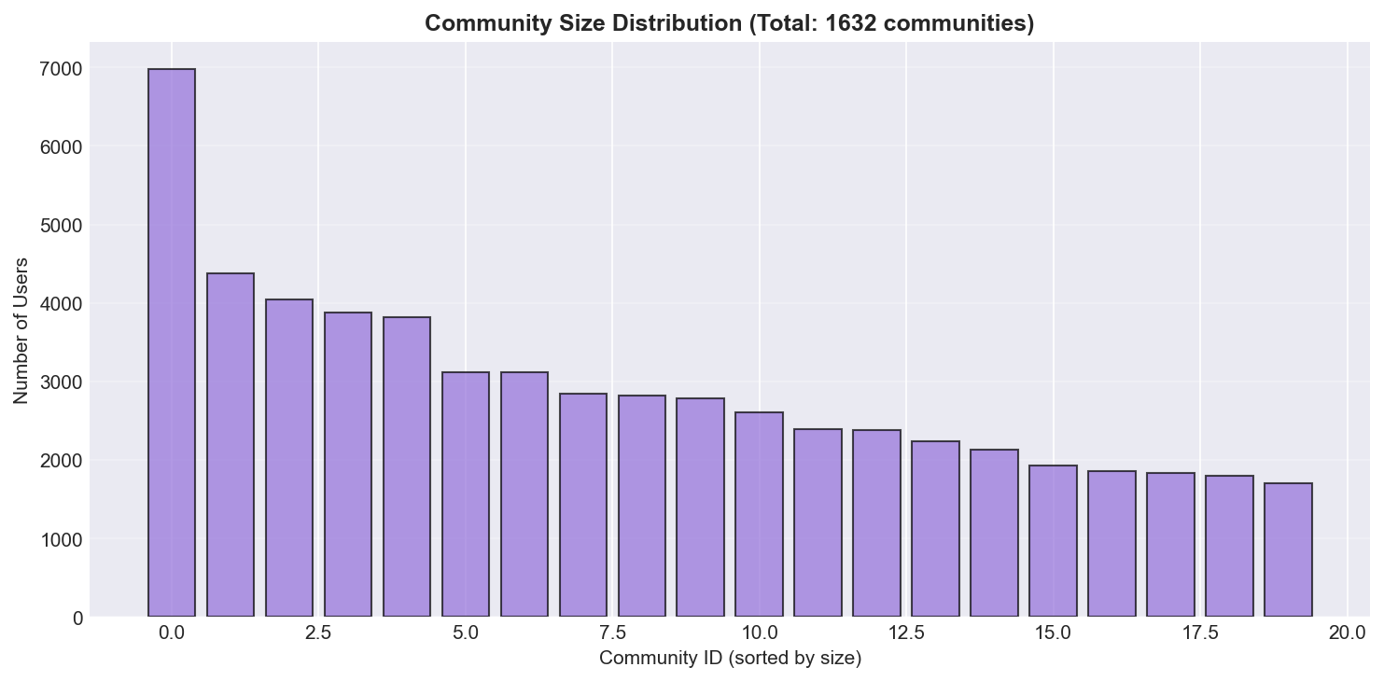
Tahap 3: User Leaning & Community Detection
Dual Algorithm: Leiden + Infomap (Parallel)
Leiden Algorithm:
• Optimasi modularitas (perbaikan dari Louvain)
• Menjamin connected communities
• Parameter: resolution (mempengaruhi granularity)
• Lebih cepat dan stabil untuk graf besar
Infomap Algorithm:
• Optimasi information flow (random walk compression)
• Deteksi komunitas berdasarkan arus informasi
• Efektif untuk graf directed
• Perspektif berbeda dari modularity-based
Mengapa Dual?
• Cross-validation antar algoritma
• NMI mengukur konsistensi hasil
• Meningkatkan confidence pada hasil ECR
• Jika NMI rendah → perlu investigasi lebih lanjut

Slide 9
Tahap 4: ECR 2.0 & Validasi Statistik
Echo Chamber Ratio + Multiple Validation
Formula ECR 2.0:
E[intra-community agreement]
ECR = ────────────────────────────────────
E[inter-community agreement]
• intra = avg similarity user dalam komunitas SAMA
• inter = avg similarity user dari komunitas BERBEDA
• ECR < threshold → ECHO CHAMBER DETECTED
Validasi Statistik:
1. Null Model Threshold — ECR dari N graf random
2. Bootstrap 95% CI — resample users 100x,
hitung ECR per sample → interval kepercayaan
3. Permutation Test — shuffle leaning labels 100x,
hitung p-value → signifikansi statistik
Community Quality Metrics:
• Modularity > 0.3 → meaningful communities
• Coverage — fraksi intra-community edges
• Conductance < 0.5 → well-separated
• NMI (Leiden ↔ Infomap) > 0.5 → konsisten

Slide 10
Tahap 5: Analisis Lanjutan & Visualisasi
Homophily Analysis:
• Pearson correlation: user leaning vs neighbor leaning
• r > 0.3 → homophily exists (birds of a feather)
Diffusion Bias (Independent Cascade):
• Simulasi penyebaran informasi di graf
• Ukur apakah informasi cenderung menyebar
ke user yang sepandangan (bias) atau tidak
• Metrik: slope, R², bias_ratio, Cohen's d
Community Classification:
• Setiap komunitas diklasifikasi: pro/neutral/contra
• Berdasarkan rata-rata leaning anggota komunitas
• Top users per stance (most influential)
10 Visualisasi Otomatis:
01. Calibration Impact (reliability diagrams)
02. User Leaning (histogram + scatter)
03. Community Sizes (bar chart)
04. ECR Results & Homophily
05. Diffusion Bias (regression + histogram)
06. Pro/Contra Analysis (stance + top users)
07. Sentiment Shifts (trajectory + flow)
08. Network Graph (spring layout)
09. Degree Distribution (total/in/out)
10. Sentiment Sample (10 contoh)

Slide 11
Implementasi: Web GUI (NiceGUI)
Antarmuka interaktif untuk pipeline ECR 2.0
Teknologi:
• Python + NiceGUI (web framework)
• Berjalan di http://localhost:8080
• Responsive, real-time progress logging
Fitur GUI:
• Input: path dataset CSV
• Konfigurasi parameter dengan tooltip info (i)
• Real-time log panel (setiap tahap pipeline)
• Hasil langsung ditampilkan di browser
• 10 visualisasi otomatis di halaman web
Fitur Tambahan:
• Load Previous Results — untuk demo/presentasi
(load hasil pipeline sebelumnya secara instan)
• Auto-cache sentimen (skip inference jika sudah ada)
• GPU acceleration otomatis jika CUDA tersedia
File: main_gui.py (~950 baris)
Dependencies: 13 packages (requirements.txt)

Slide 12
Dataset & Eksperimen
Dataset Percakapan Twitter/X Indonesia:
Dataset Rows Users Topik
──────────────────────────────────────────────────────────
Boikot McDonald's ~515K ~168K Boikot produk
Indonesia Gelap varies varies Isu nasional
Vaksinasi varies varies Pro/anti vaksin
Format Input CSV:
• from_id, from_username — identitas pengirim
• cleaned_text — teks tweet yang sudah dibersihkan
• reply_to_user_id — target reply
• retweet_from_user_id — sumber retweet
• mentioned — daftar user yang di-mention
Eksperimen dilakukan dengan:
• Leiden resolution: auto-optimized (~5.2 untuk Boikot)
• Infomap: directed mode, 2-level
• Bootstrap: 100 samples, Permutation: 100 iterations
• Diffusion: Independent Cascade, p_activate=0.05

Slide 13
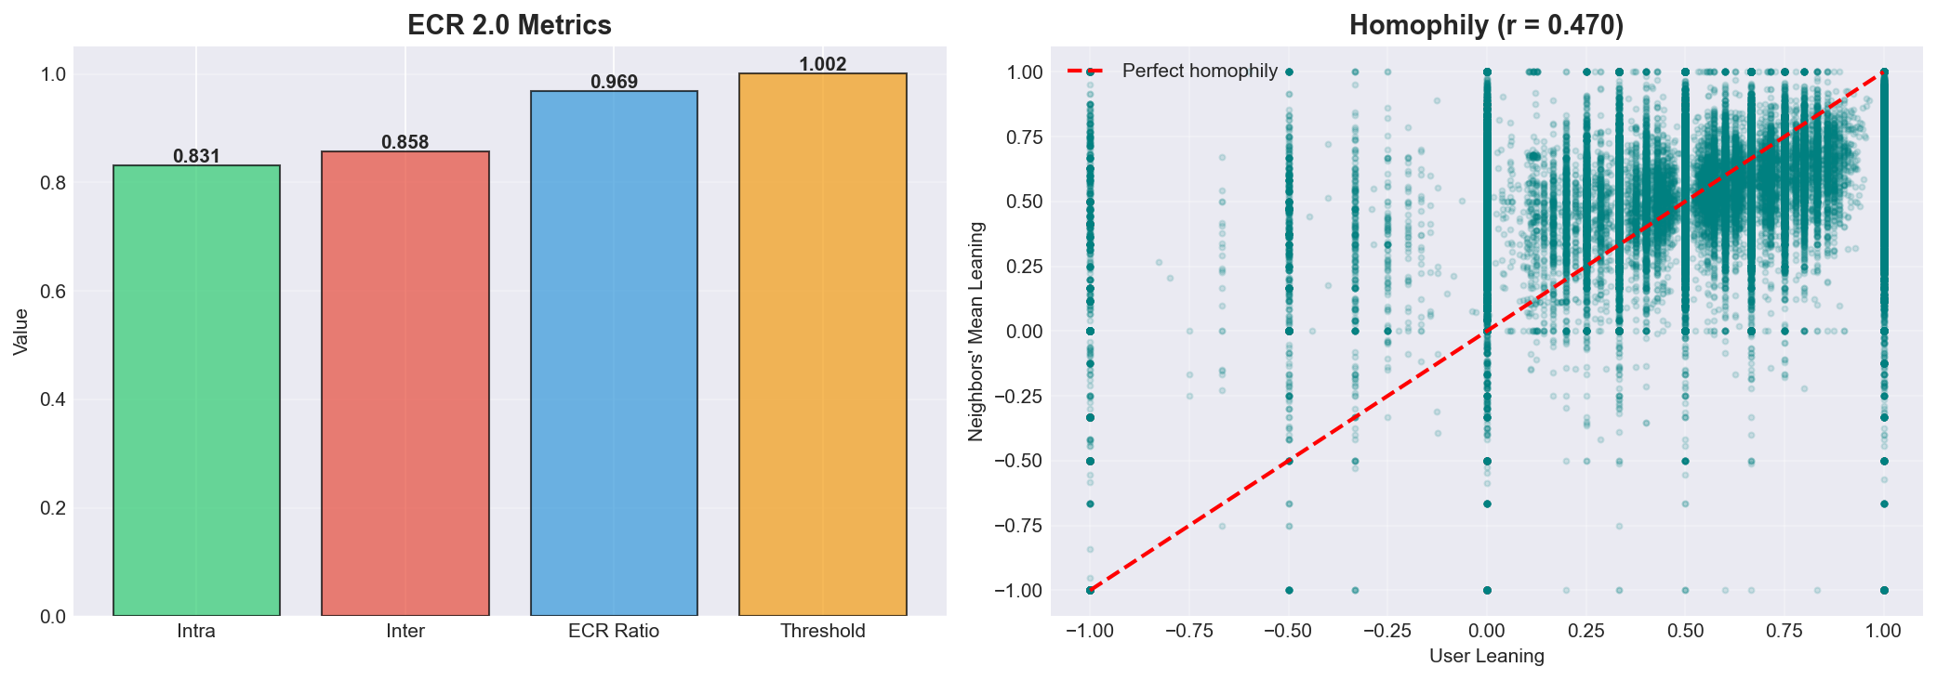
Hasil: ECR — Leiden vs Infomap
Dataset: Boikot McDonald's (~515K tweets, ~168K users)
Perbandingan Leiden vs Infomap:
Metrik Leiden Infomap
─────────────────────────────────────────────────
Jumlah Komunitas 2138 3663
Intra-community agreement 0.828 0.831
Inter-community agreement 0.849 0.848
ECR 2.0 Ratio 0.976 0.981
Threshold (Null Model) 1.000 1.000
Klasifikasi Non-Echo Non-Echo
Verdict: FENOMENA NON-ECHO CHAMBER
(ECR > threshold pada kedua algoritma)

Slide 14
Hasil: Community Quality & Validation Metrics
Community Quality Validation:
Metrik Leiden Infomap
─────────────────────────────────────────────────
Modularity 0.634 0.640
Coverage 0.619 0.712
Performance 0.986 0.924
Conductance (mean) 0.031 0.052
NMI (Leiden ↔ Infomap): 0.679
Homophily (Pearson r): 0.490
Interpretasi:
✓ Modularity > 0.3 → komunitas meaningful
✓ Conductance < 0.5 → komunitas well-separated
✓ NMI > 0.5 → Leiden & Infomap konsisten
✓ Coverage tinggi → mayoritas edge dalam komunitas
✓ Homophily moderat → ada kecenderungan berinteraksi
dengan user sepandangan, tapi tidak ekstrem

Slide 15
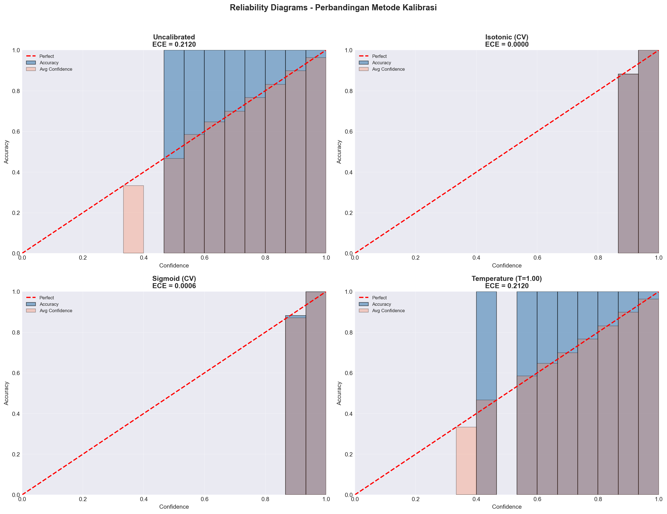
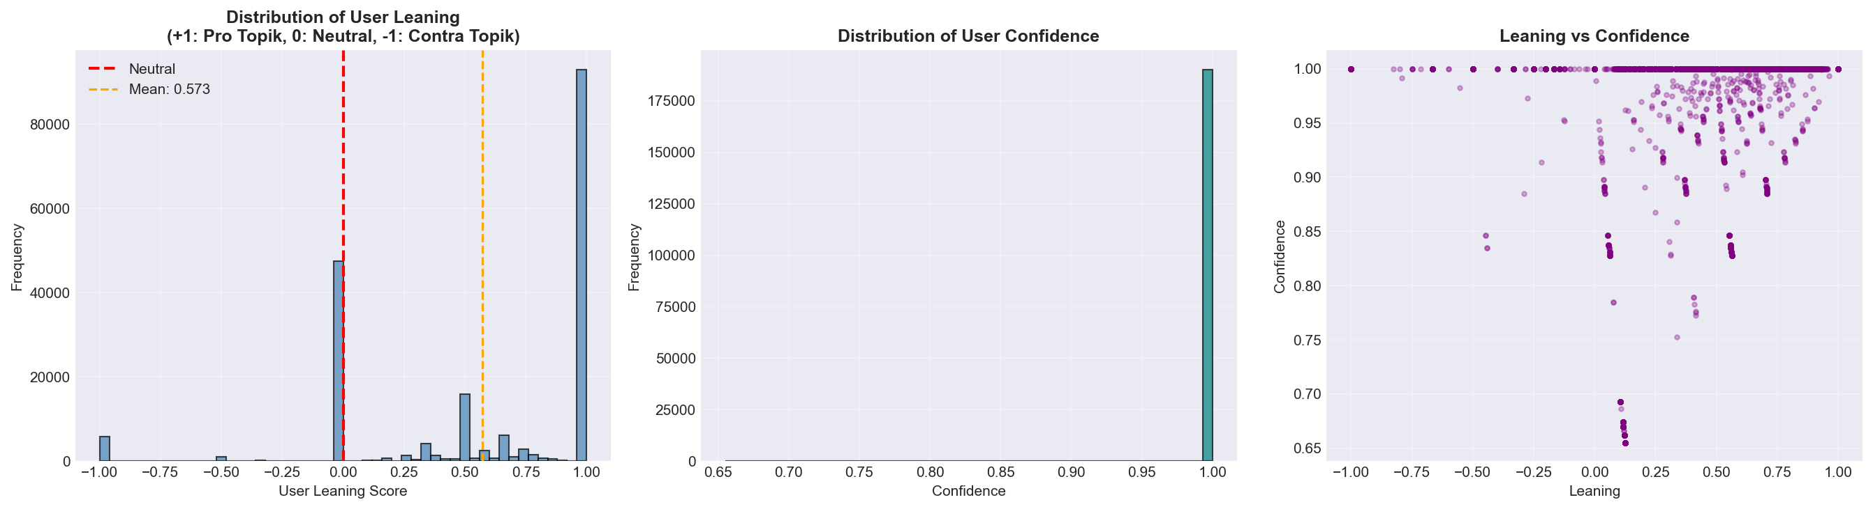
Hasil Visualisasi (1): Sentimen & User Leaning

Slide 16
Hasil Visualisasi (2): Komunitas & ECR

Slide 17
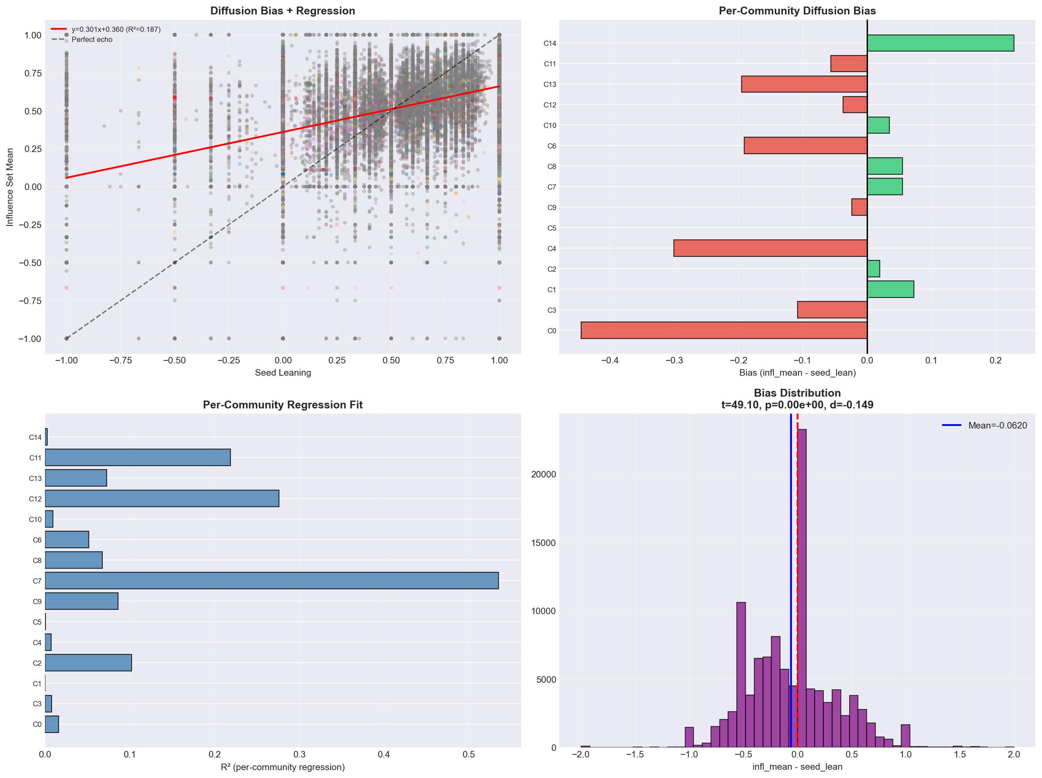
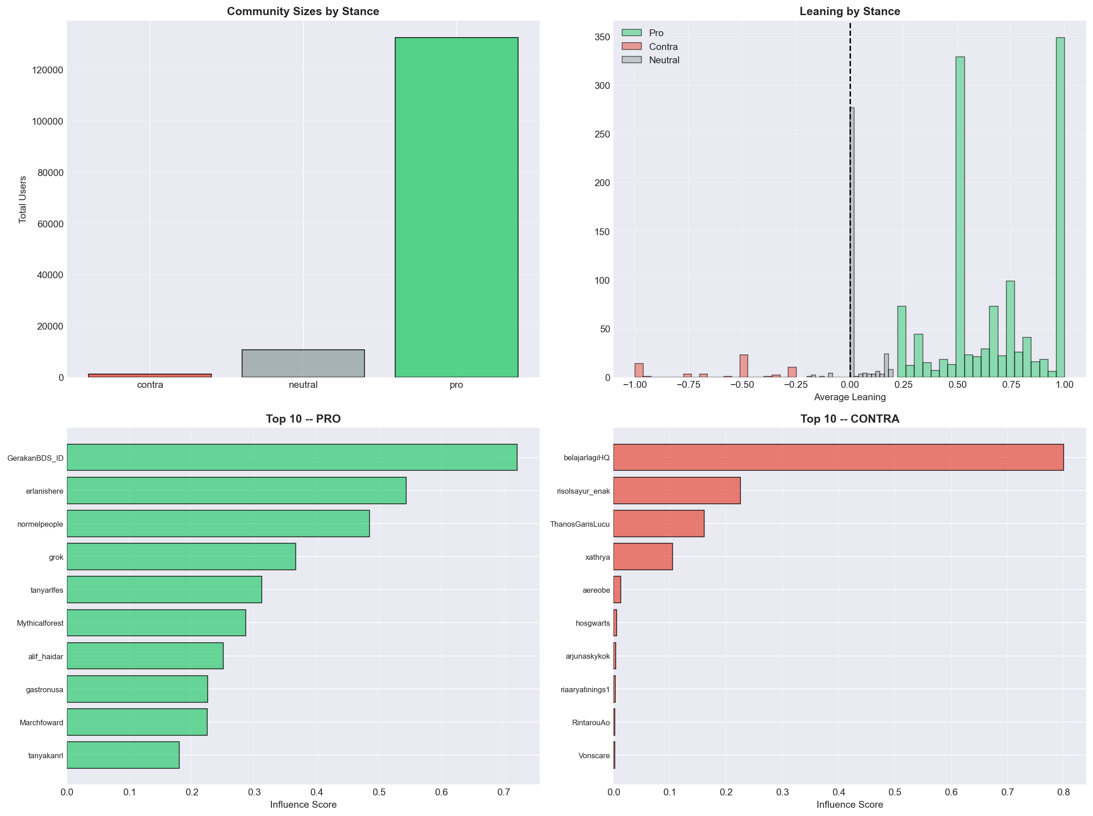
Hasil Visualisasi (3): Diffusion Bias & Network

Slide 18
Analisis Akhir
Temuan Utama — Boikot McDonald's:
1. Tidak ditemukan echo chamber yang kuat (ECR ≈ 0.98)
• Intra-community agreement ≈ inter-community agreement
• Pengguna pro dan kontra masih saling berinteraksi
2. Komunitas memiliki modularity tinggi (>0.63)
• Pembagian komunitas jelas dan meaningful
• Bukan artefak dari algoritma deteksi
3. Homophily moderat (r = 0.49)
• Ada kecenderungan berinteraksi dengan user sepandangan
• Namun tidak cukup kuat untuk membentuk echo chamber
4. Diffusion bias positif tapi lemah
• Informasi sedikit bias ke user sepandangan (slope=0.30)
• Cohen's d = -0.15 → efek size sangat kecil
5. Leiden dan Infomap memberikan hasil konsisten
• NMI = 0.679 → kedua algoritma menemukan struktur serupa
• Meningkatkan confidence pada kesimpulan

Slide 19
Kesimpulan
1. Pipeline ECR 2.0 berhasil dikembangkan sebagai tools otomatis
end-to-end untuk mengukur echo chamber di media sosial Indonesia.
2. Fine-tuned XLM-RoBERTa efektif untuk analisis sentimen
bahasa Indonesia informal (tweet, slang, singkatan).
3. Pendekatan dual community detection (Leiden + Infomap) memberikan
cross-validation yang meningkatkan reliabilitas hasil — dibuktikan
dengan NMI > 0.5 pada semua eksperimen.
4. Multiple validation metrics (Bootstrap CI, Permutation Test,
Modularity, Coverage, Conductance) memberikan bukti statistik
yang kuat mengenai ada/tidaknya echo chamber.
5. Web GUI (NiceGUI) memungkinkan analisis interaktif tanpa
memerlukan kemampuan programming — cocok untuk peneliti,
jurnalis, dan policy-maker.
6. Pada dataset Boikot McDonald's (~515K tweet), hasil menunjukkan
fenomena non-echo chamber (ECR > threshold) dengan homophily
moderat, mengindikasikan dialog lintas pandangan masih terjadi.

Slide 20
Saran & Future Work
Saran untuk Pengembangan Selanjutnya:
1. Temporal Analysis
• Analisis evolusi echo chamber dari waktu ke waktu
• Deteksi kapan echo chamber mulai terbentuk/hilang
2. Dataset Lebih Beragam
• Uji pada lebih banyak topik kontroversial Indonesia
• Perbandingan lintas platform (Twitter, Instagram, TikTok)
3. Model Sentimen Lebih Lanjut
• Aspect-Based Sentiment Analysis (ABSA)
• Integrasi dengan LLM (GPT, Gemini) untuk zero-shot
4. Skalabilitas
• Optimasi untuk dataset >1M tweet
• Distributed computing (Spark, Dask)
5. Deployment
• Deploy sebagai web service (cloud-hosted)
• API endpoint untuk integrasi dengan sistem lain
• Dashboard real-time monitoring echo chamber

Slide 21
Terima Kasih
Pengukuran Echo Chamber di Media Sosial Indonesia Menggunakan Framework ECR 2.0
Amalia Putri — Teknik Informatika — STEI ITB — 2025
Pertanyaan?

